Slide 1
День Матери
День Матери

Slide 2
Проект:
«Пусть всегда будет мама, пусть всегда буду я».
«Семья – это та самая среда в которой человек учится и сам творит добро»
Воспитатели ГБДОУ №16 Московского района Санкт-Петербурга
Бекетова Ольга Михайловна
Горбунова Светлана Валентиновна

Slide 3
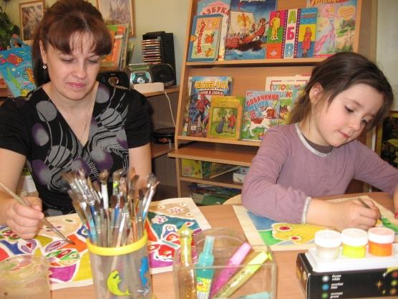
Мамы помогают детям Мамы лучше всех на свете.

Slide 4
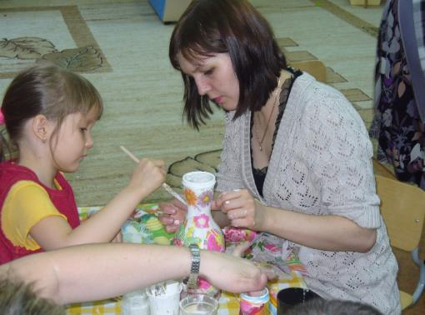
Кисти в руки взяли сразу Разукрасили мы вазу

Slide 5
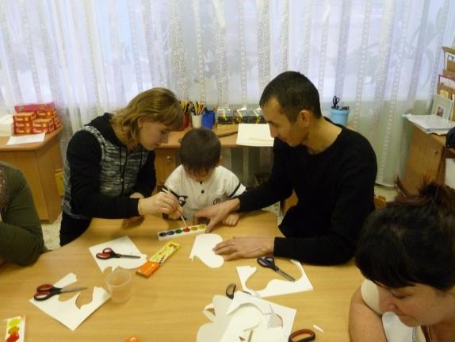
Мамы с папой не дремали И поделки вырезали

Slide 6
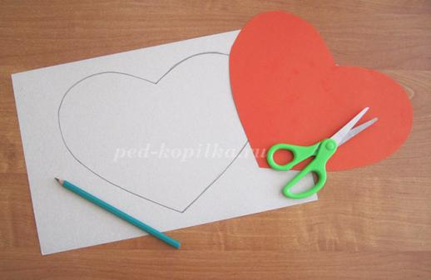
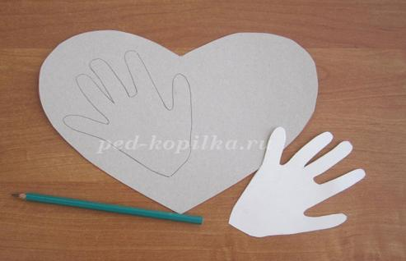
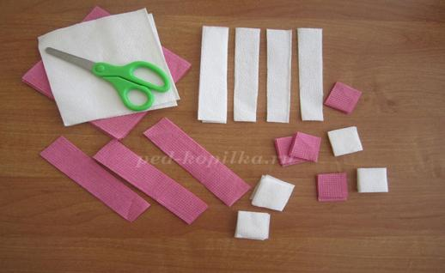
Мы покажем мастер-класс И научим мам сейчас

Slide 7
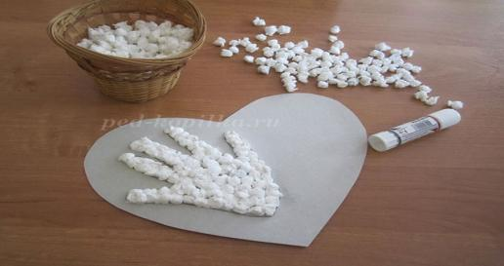
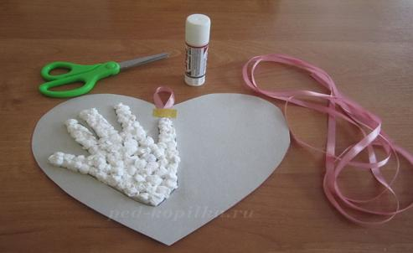
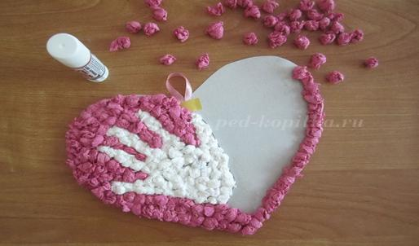
Нужно мамам взять салфетки - обвести ладошку деткам Берем ножницы и клей, начинаем веселей!

Slide 8
Потрудились мы отлично Получилось симпатично!

Slide 9
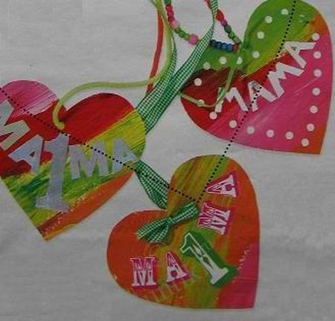
Вместе с мамой наши детки сделали поделки эти

Slide 10
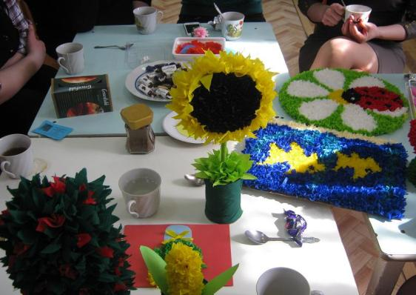
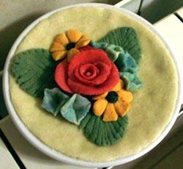
Из бумаги и из теста Сделали цветы прелестно

Slide 11
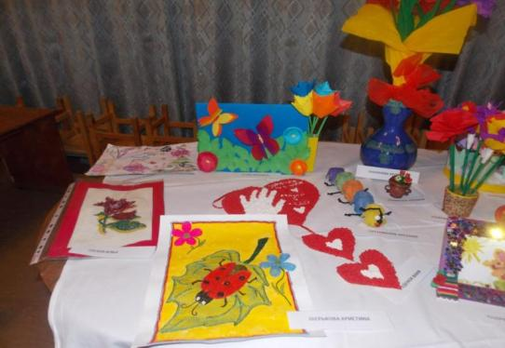
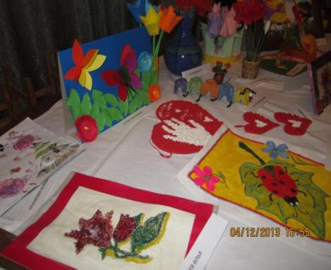
Дома тоже мы старались Чтоб поделки получались

Slide 12
Как две капли мы похожи С мамой, да и папой тоже

Slide 13
Посмотрите-ка сюда Здесь живет моя семья

Slide 14
Мамочки любимые, самые красивые!

Slide 15
Начинаем представленье Обещаем всем веселья!

Slide 16
Вот у нас скакалочки Будут прыгать мамочки

Slide 17
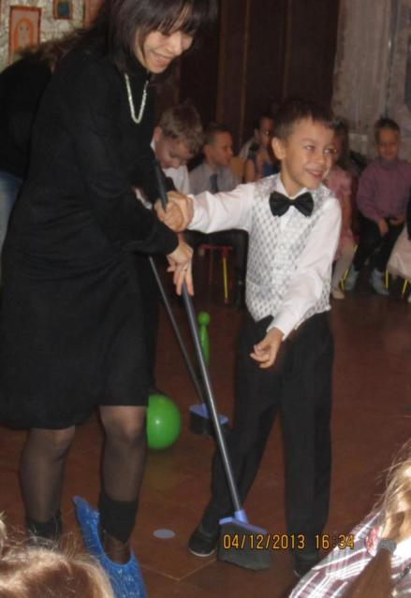
Не хоккей и не футбол, А смешной веникобол

Slide 18
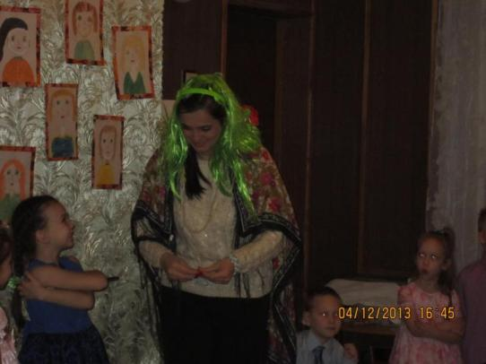
Мамы наши как артисты, Дети – юные стилисты

Slide 19
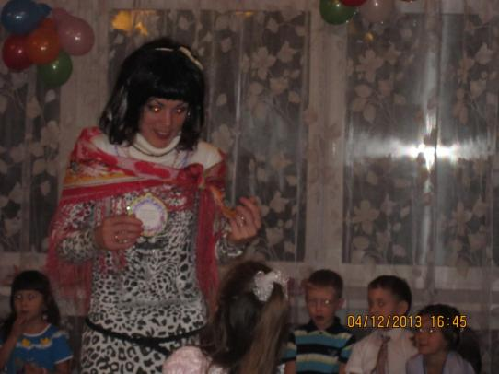
Хоть немного нам всем лет В моде множество побед

Slide 20
Я сыночка уложу, сказку на ночь расскажу

Slide 21
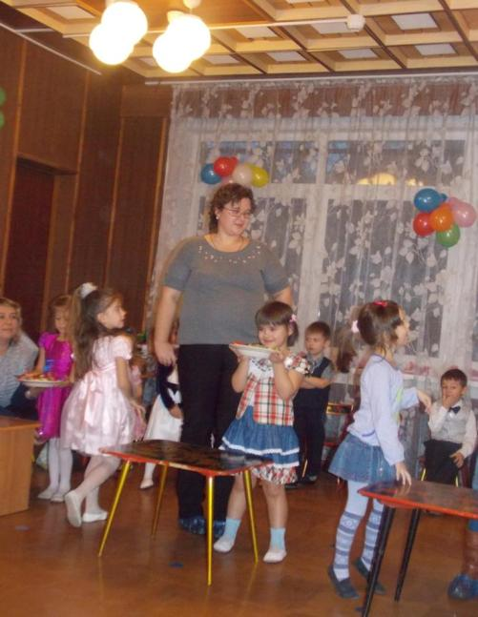
Только у меня всегда Очень вкусная еда

Slide 22
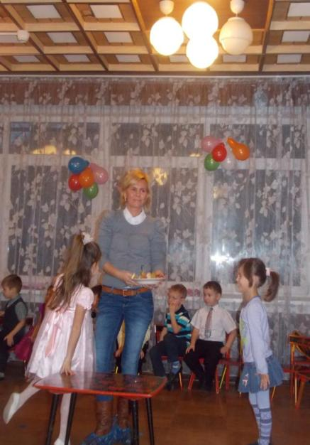
Накормлю и напою я кровинушку свою

Slide 23
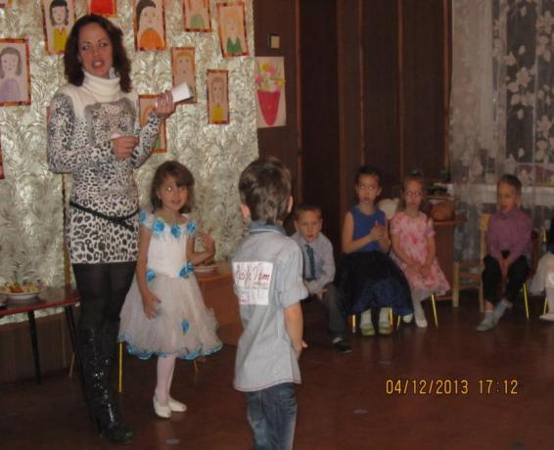
Мы мамули – веселушки с детками поем частушки

Slide 24
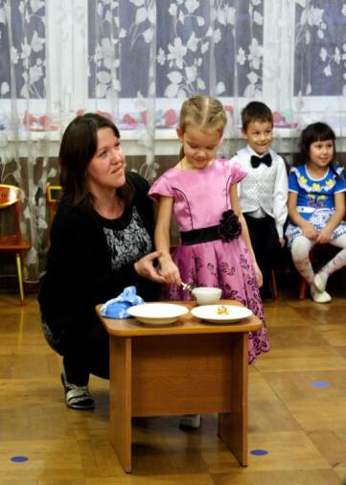
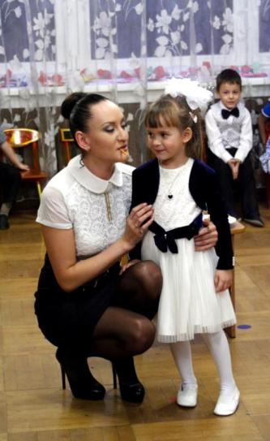
Вот она настала – одна минута славы

Slide 25
Спасибо за внимание!

